Slide 1
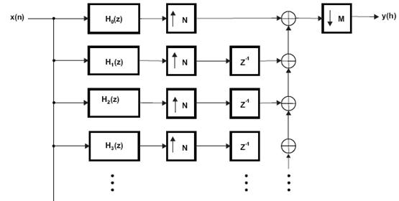
多相滤波器的实现及其应用
姓名：何亮 手机：18345175571
Notes:
某些是我自己的理解，如果有其它理解也希望大家分享一下我的课题，多相滤波器——这是一种高效的硬件实现结构，在。

Slide 2
目录
1
采样定理
多相滤波器的实现及其应用
2
采样率变换
3
多相滤波结构
4
信道化收发机
5
硬件实现和结果
6
总结
Notes:
首先会再次提一下采样定理；然后才能分析采样速率变换；针对采样率变换中存在的冗余计算问题，进一步说明采样率变换的多相滤波结构实现；再进一步介绍信道化收发机的多相结构；前面的介绍都是基于MATLAB仿真结果，但是多相滤波器事一种高效的硬件实现结构，因此有必要介绍其FPGA的实现及其运行结果。最后给出总结。
报告中原理和公式推导都直接给出结果，我重点介绍我对其物理意义的理解。

Slide 3
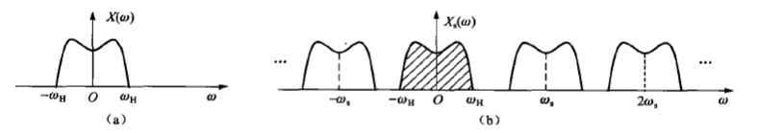
1
采样定理
信号采样：
采样后的频谱：
低采样率重采样：
低采样信号频谱：
高采样率重采样：
高采样信号频谱：
Notes:
首先回顾一下采样定理，原始采样信号必须满足采样频率大于信号的最高频率才不会导致频谱混叠，从而可以无失真恢复原始信号。那么假如按照原始采样率采样的数字信号，我们要对其进行降采样，以一个新的更低的频率去采样这个信号，新的采样频谱会怎么样呢？原始信号通过原始的频率已经采样量化为数字信号了，那么以新的采样率将其输出的话就是隔D点抽取信号，那么直接抽取之后信号的频谱会发生什么变换了？数学上计算结果如公式，另外如果对其进行I倍升采样，那么新的信号频谱会发生如何变化呢？如下式所示。

Slide 4
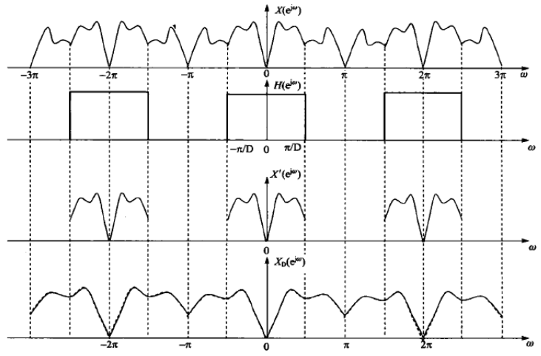
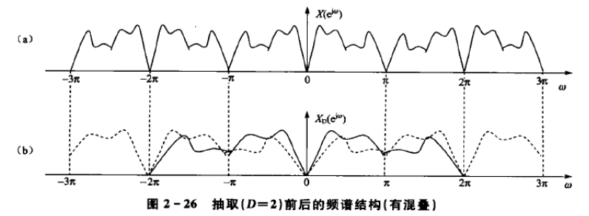
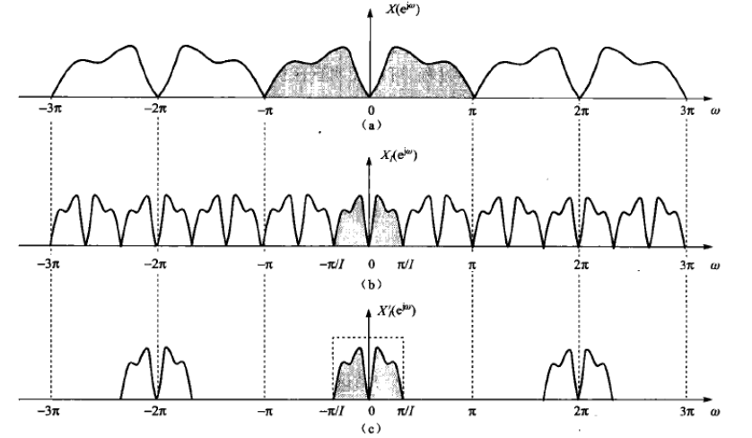
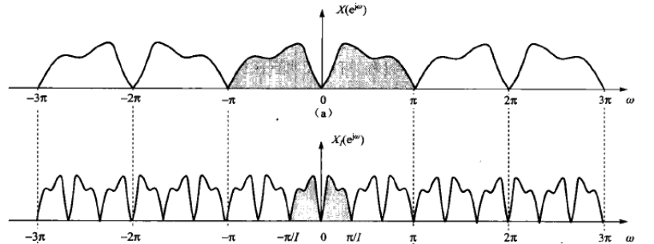
1
采样定理
Notes:
可以看到采样信号的频谱和原始信号的频谱从数字域上看是这样的结构。对于降采样，我们发现如果原始信号频谱范围超过新的采样频率，则会导致频谱混叠；升采样呢，会增加一下新的频率成分。那怎么解决呢？就是降采样之前先滤波保证信号频率不高于新采样率的1/2，将升采样之后的高频部分过滤掉。

Slide 5
2
采样率变换
期望的采样率变换：
x_{old}
x_{new}
downsampling
↓M
x_{old}
x_{new}
upsampling
↑L
存在的问题：
降采样时每隔M点取一个值，频谱最大值变小了，导致原始信号的高频部分可能产生混叠，因此需要前面增加一个抗混叠滤波器。
升采样时插值的地方放0的话导致原始信号的周期扩展频谱在新的信号里面成为高频干扰。因此需要一个对周期扩展频谱过滤的滤波器。不放0的情况稍后讨论。
改善办法：
x_{old}
x_{new}
Decimation
LPF
↓M
x_{old}
x_{new}
Interpolation
↑L
LPF
Notes:
1、为什么原始模型的下采样滤波器要在前面？而升采样滤波器在后面？——因为这样更符合【保险】的概念，为了防止下采样的信号截止频率不满足采样定律导致频谱混叠，我们必须先滤波！但是升采样肯定不会混叠，因此先升采样，然后发现频率有所扩展，于是又增加一个滤波滤除这些周期扩展频谱，并同时正好又实现了插值。
2、书上将滤波+降采样=抽取，升采样+滤波=插值。

Slide 6
2
采样率变换后的频谱仿真结果
Notes:
首先观察原始信号,2抽取信号和3插值信号的波形和频谱。
1、为什么下采样后频谱幅度衰减了一半？——因为DFT运算的频域量级和时域的序列总长度成正比，抽取后时域长度变为了原来的1/2因此频域的幅度也变为了原来的1/M。
2、为什么升采样后频谱幅度没有增大L倍呢？——因为这里的序列虽然增加了，但是能量没有增加，毕竟升采样插入的都是0，没有携带能量。这样会导致一个后果就是如果后面的（滤除周期扩展频谱的）滤波器如果增益为1的话，频谱是不变的，但是时域信号长度增加了L倍，因此时域的信号幅度将会降低到1/L。因此滤波器的增益应该为L，以便频谱按照理论的【与时域长度成正比】而增加L倍。

Slide 7
?
升采样为什么填充0而不是其它值
Notes:
现在讨论为什么填充0而不是其它值？
1、假设采用这种插值方法，正如所预料的，信号的频谱放大了L倍，但是信号的幅度貌似不是成比例的了。这可以从随机信号的频谱分析。
2、可以看出，正如书上所述，这里相当于是频谱乘了一个辛克函数，导致了很大的“频率选择性衰落”，频谱和原始信号的已经不成正比了。
3、将其归一化以后对比查看可以看出来即便是我们所关注的低频范围内，也存在频谱失真，虽然不大但是相对补0的方法而言确实差很多了。
注：如果有兴趣的话也可以研究一下其它的比如线性插值带来的频谱变化。另外这里的升采样结果和原始信号也存在差异是因为很坐标有一点错位。

Slide 8
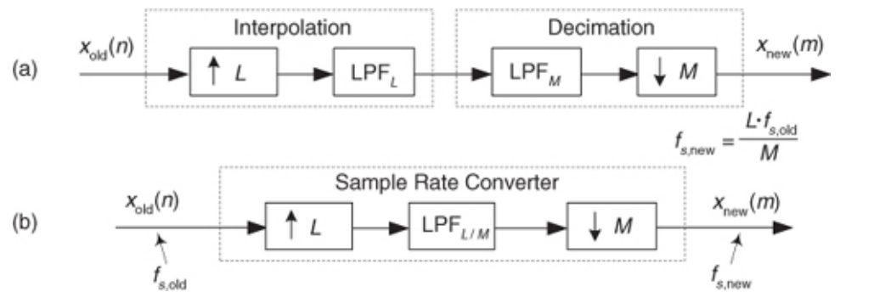
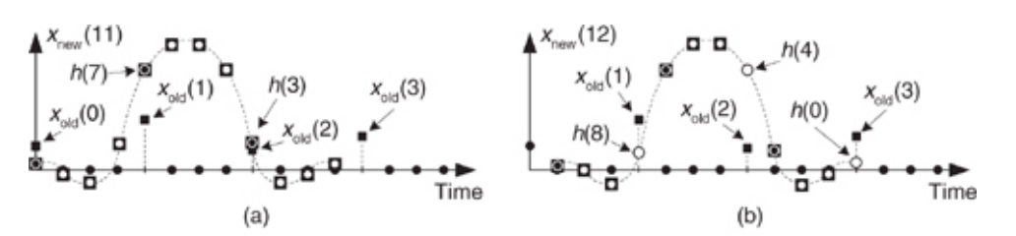
3
多相滤波实现意义
非整数倍采样率变换及其简化：
升采样时插入的0值没必要乘和累加
降采样时扔掉了很多计算的值
Notes:
前面介绍了整数倍抽取和插值，如果使用采样率变换倍数非整数的话怎么实现呢？就是上采样再下采样，滤波器在中间可以直接缩减为一个滤波器实现，但是在实现过程中就会发现以下问题（H右移依次累加）：
1、在插值滤波的时候由于输入采样率比较低，补充了很多0，这些0的位置根本没有必要计算乘法和累加。
2、升采样后采样率高了很多，在这个采样率下实现了滤波，计算了M 个点只取了1个值，有M-1个点都是多余计算的！
因此我们可以充分利用这些问题出发，尝试减少计算量——因此其意义主要就是减少计算量。这当然就涉及到一堆很枯燥的推导……

Slide 9
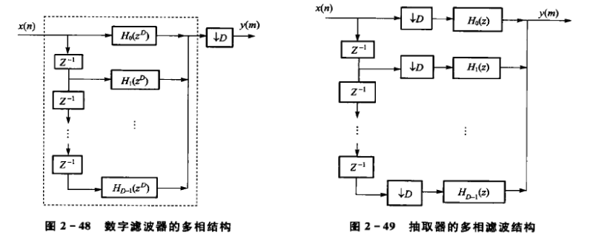
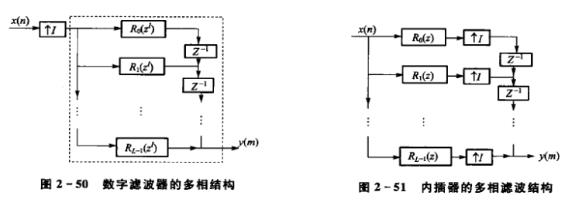
3
多相滤波实现原理
Notes:
总之前面的烦恼是：升降采样时滤波都在高采样率下进行，冗余计算量太多！那我们怎么减少计算量呢？也不能随便把滤波器位置切换啊。
经过学者们的推导，得出了如下公式！根据前一个公式可以得到这样的多相实现结构，将其应用于抽取器得到右图的结构，可见滤波放到了降采样之后，整体的计算时延也减少了，但是各相依然还是普通的滤波器结构。
根据后一个等式又可以得到这样的结构，将其应用于插值器就是这样的，可见滤波放到了升采样之前！
这样就实现了将滤波器放到低采样率下进行了！！

Slide 10
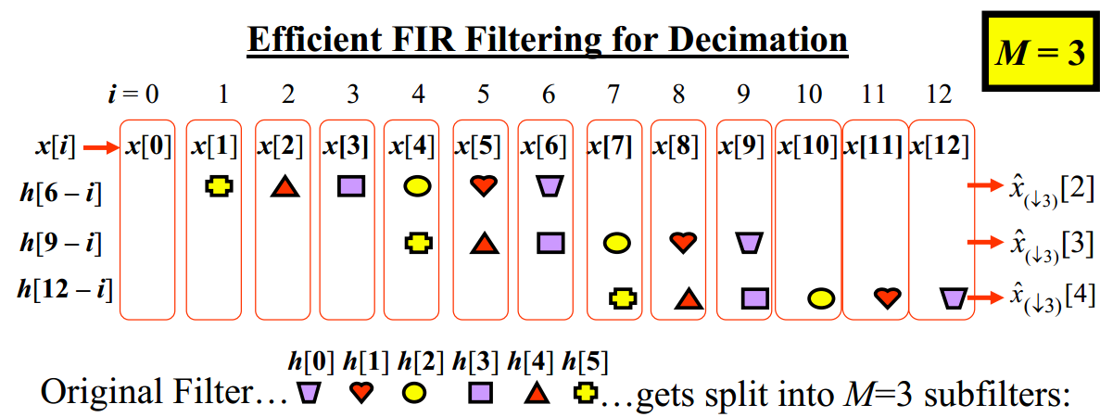
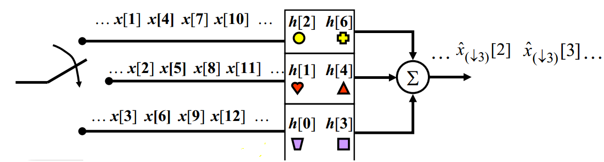
3
多相滤波实现原理
Notes:
上面的原理看起来不是很好理解，这里图示说明3抽取器的具体实现原理：
课件原始信号在开关切换中省略了两个高采样率下的滤波计算，例如x2在x6输入的时候得到了输出值。升采样原理类似，只是将切换开关放到了右边。

Slide 11
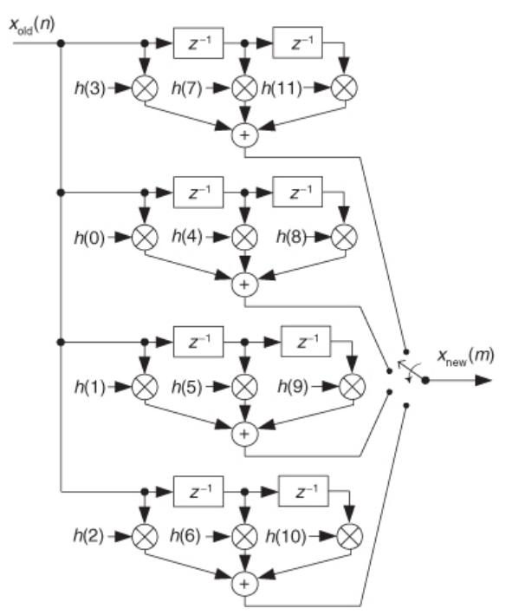
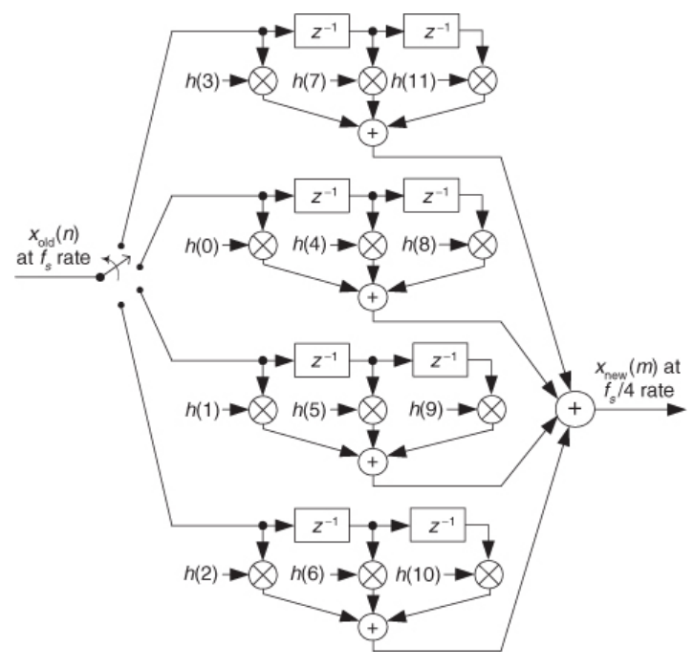
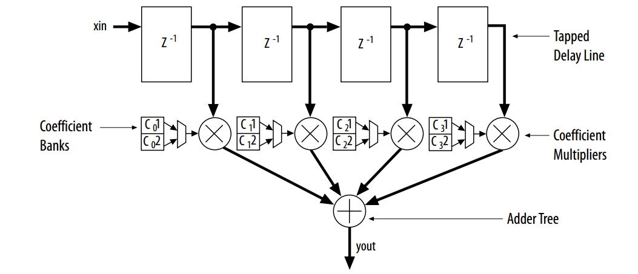
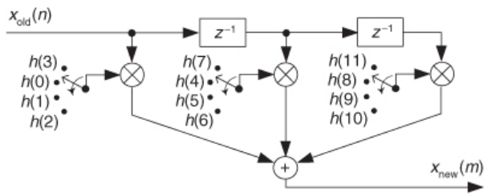
3
多相滤波器的硬件实现结构
插值器
抽取器
Notes:
左边这个用于插值，右边的由于抽取。还有一种更节省内存的使用方法——这也是ALTERA官方FIR的IP核的实现结构！这个图是从他的IP核手册上看到的。
这些结构也都有其实现进化的原理，不过是从另外的角度去理解，大家要是感兴趣的话可以网上查一下。另外你们也可以充分发挥想象将切换开关放在不同的位置甚至结合使用会有什么效果…

Slide 12
3
插值和抽取的仿真结果
先滤波再抽取的仿真结果
多相结构插值器仿真结果
先插值再滤波的仿真结果
多相结构的抽取仿真结果
Notes:
仿真结果和分析

Slide 13
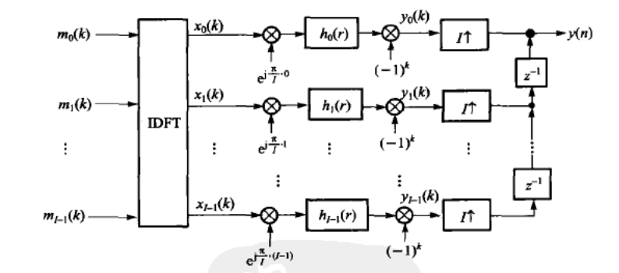
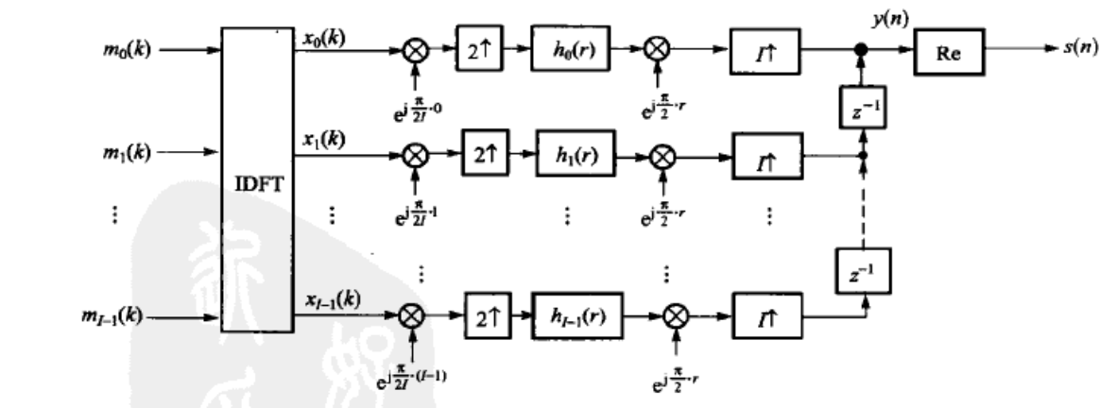
4
信道化发射机
Notes:
前面讲了升采样和降采样，为什么需要这么做呢？其实升采样和降采样在很多方面都应用非常广泛，比如多CPU的同步、图像尺度变换等等，这里举例一起比较广泛使用的——信道化收发机。
在信道化发射机端需要将多路信号升采样，并将其频率提高到不同的频带，然后一起传输出去，具体原理有人介绍，这里主要给大家展示一下其多相滤波结构的实现。
复信号的发射机，实信号的发射机。

Slide 14
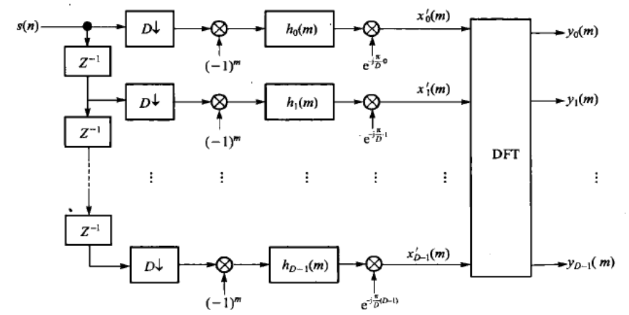
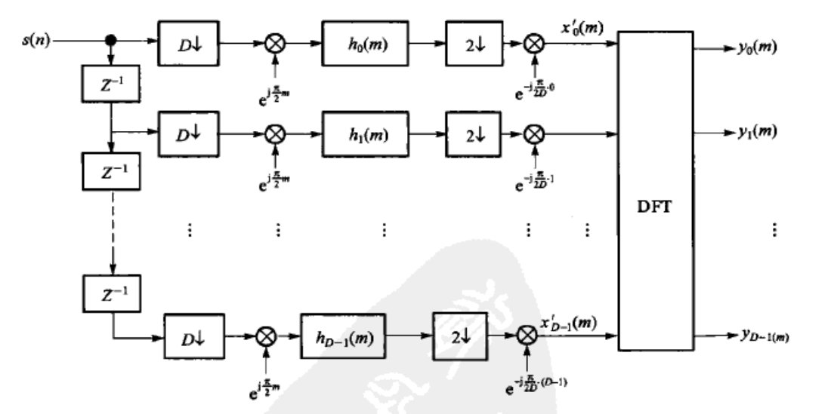
4
信道化接收机
Notes:
复信号的接收机，实信号的接收机。

Slide 15
4
仿真结果
发射机输出信号频谱
Notes:
这里是复数信号发射机的功率谱，产生的是8通道信号，每一个通道发射频率不同的正弦波。

Slide 16
4
仿真结果
多通道接收机解调信号对比
Notes:
这里是复数信号发射机的功率谱，产生的是8通道信号，每一个通道发射频率不同的正弦波。

Slide 17
5
硬件仿真流程
Notes:
多相滤波器按照前面的框图编写，FIR使用

Slide 18
5
硬件仿真流程
Notes:
多相滤波器按照前面的框图编写，FIR使用

Slide 19
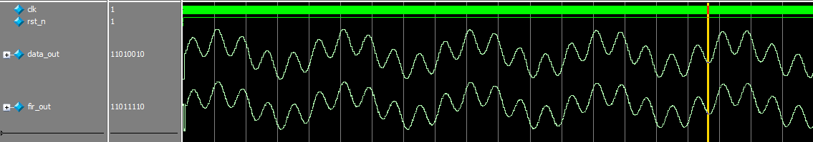
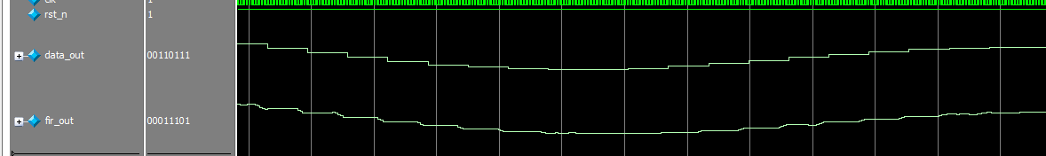
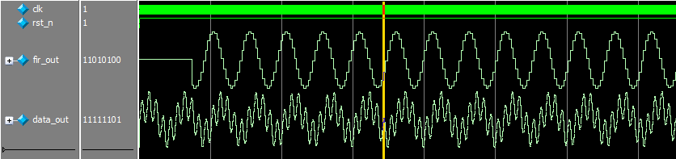
5
MODELSIM仿真结果
插值器仿真图
抽取器仿真图

Slide 20
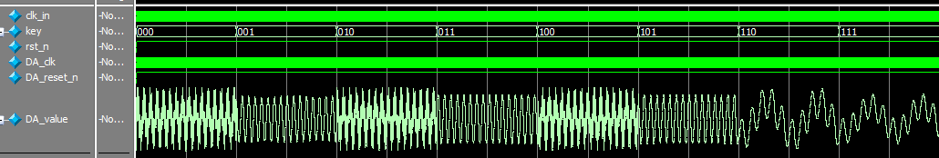
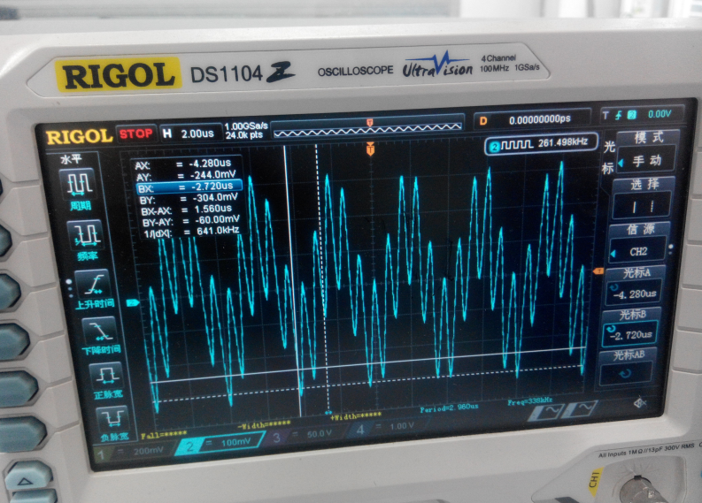
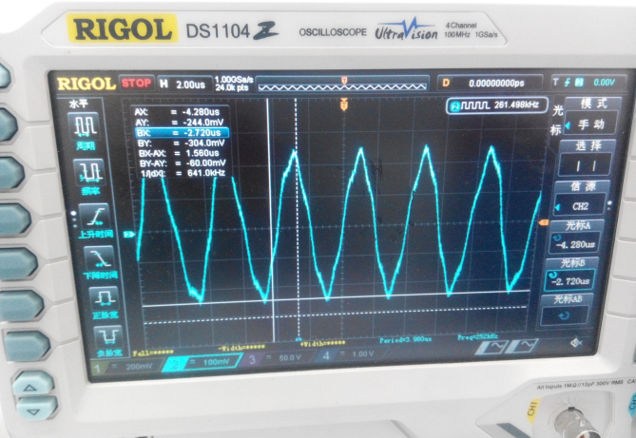
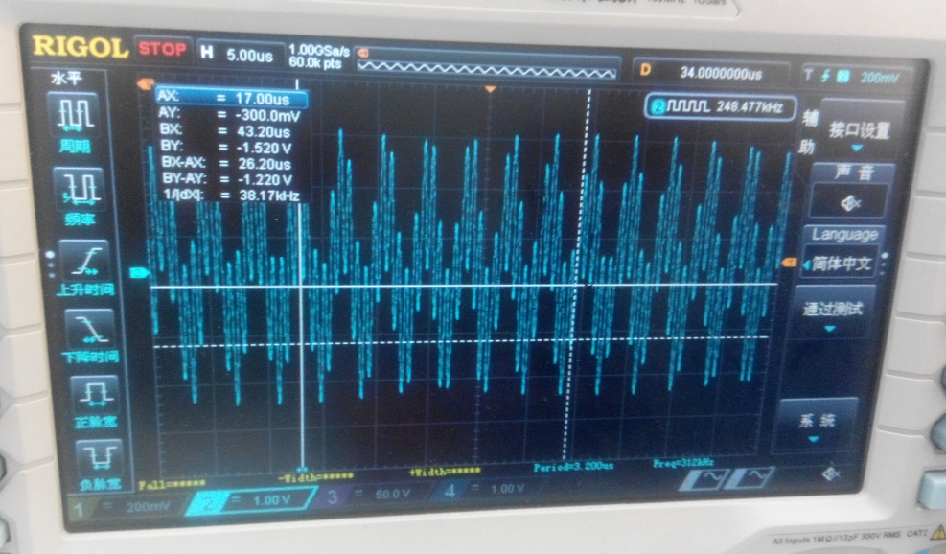
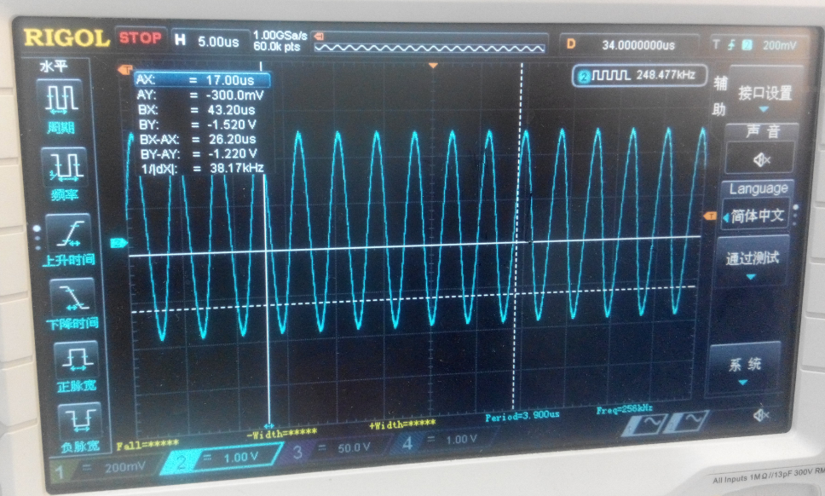
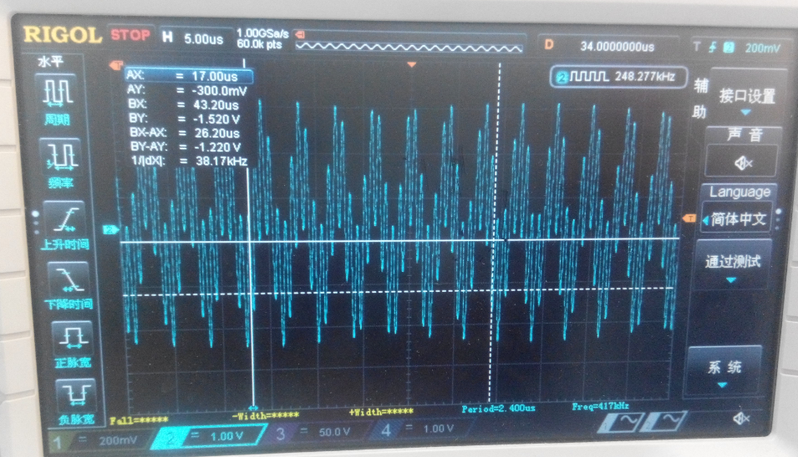
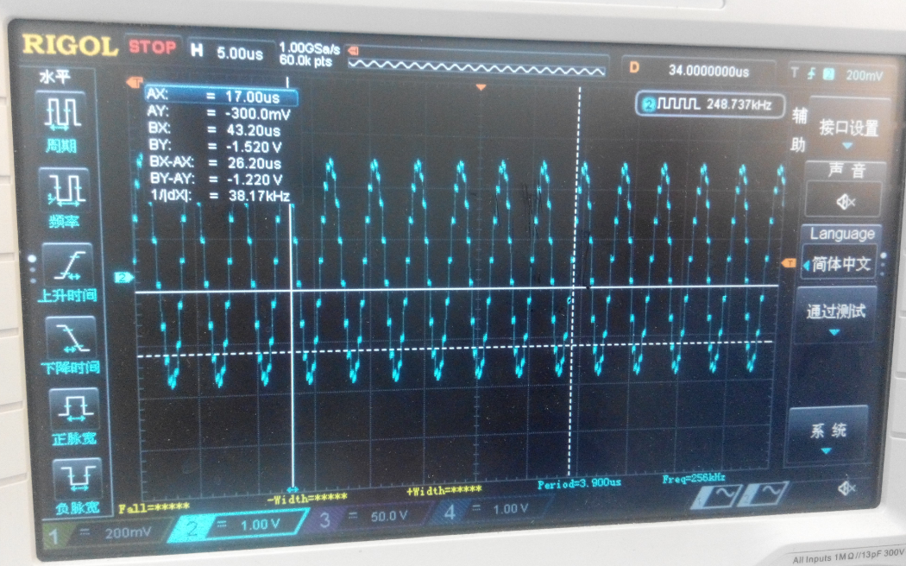
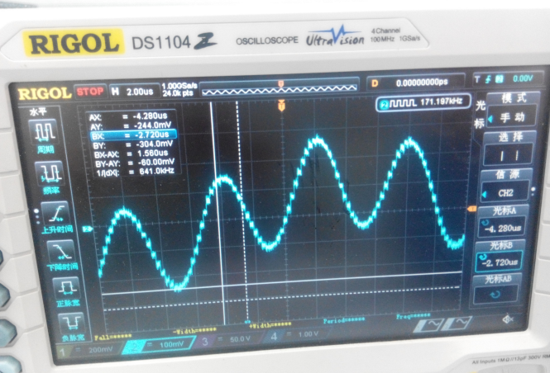
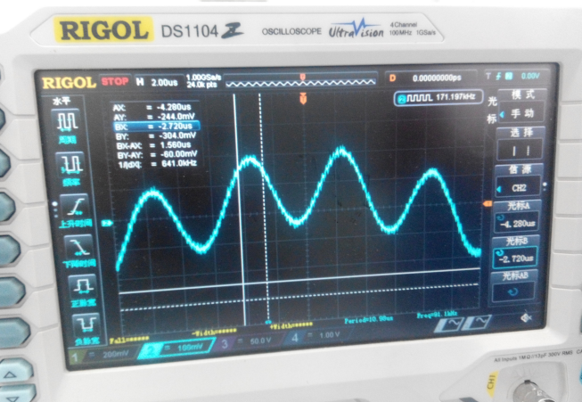
5
物理运行结果
上面是物理实现顶层文件的逻辑（FIR、多相FIR、降采样、升采样）.
下面是实际在物理实现效果。
Notes:
如果你们有什么想法也欢迎给我提供，我实在还没找到错误原因。

Slide 21
THANKS!
姓名：何亮 手机：18345175571
Notes:
以上这些就是我要说的，谢谢大家！欢迎大家一起讨论。

